Slide 1
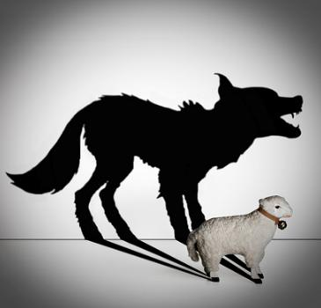

Slide 2
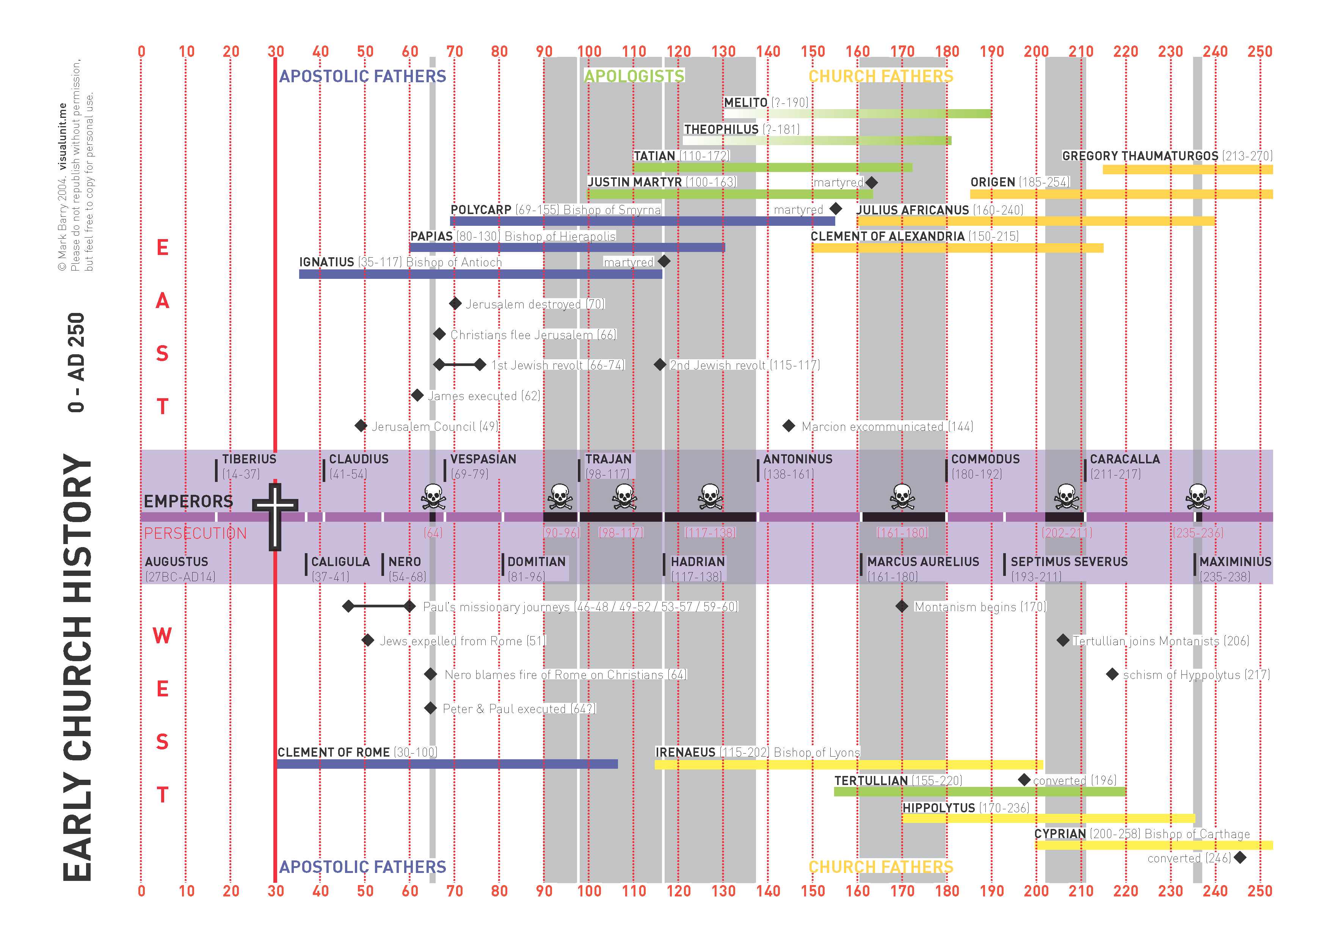

Slide 3
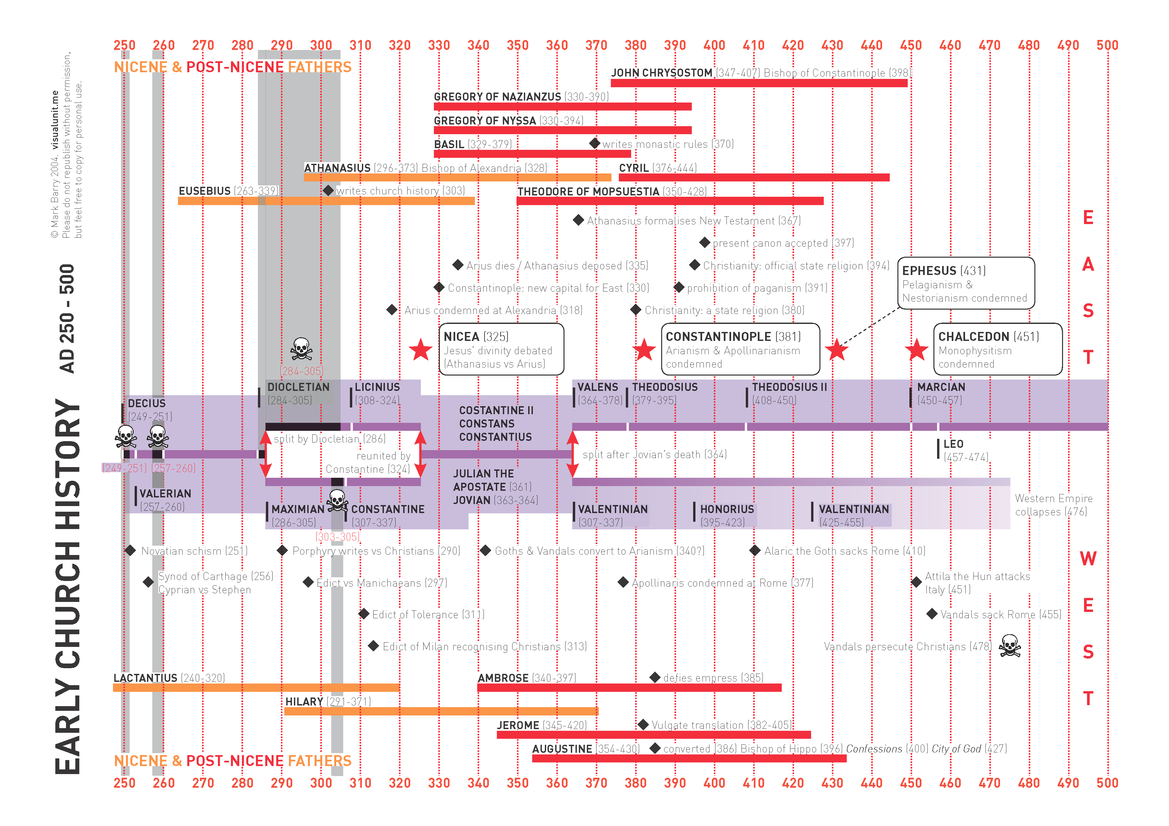

Slide 4
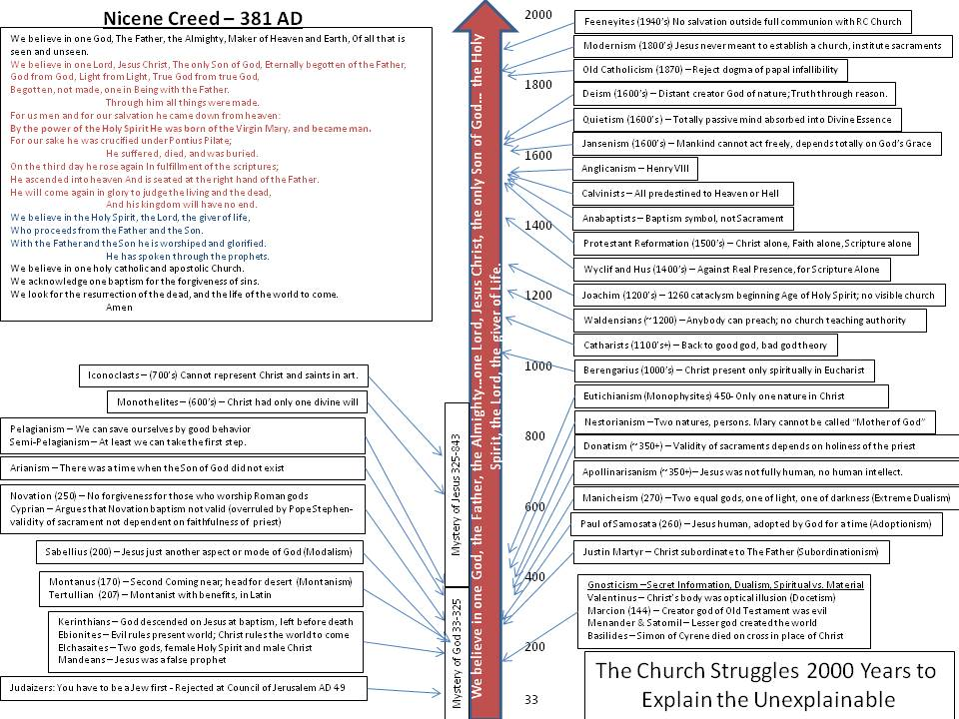

Slide 5
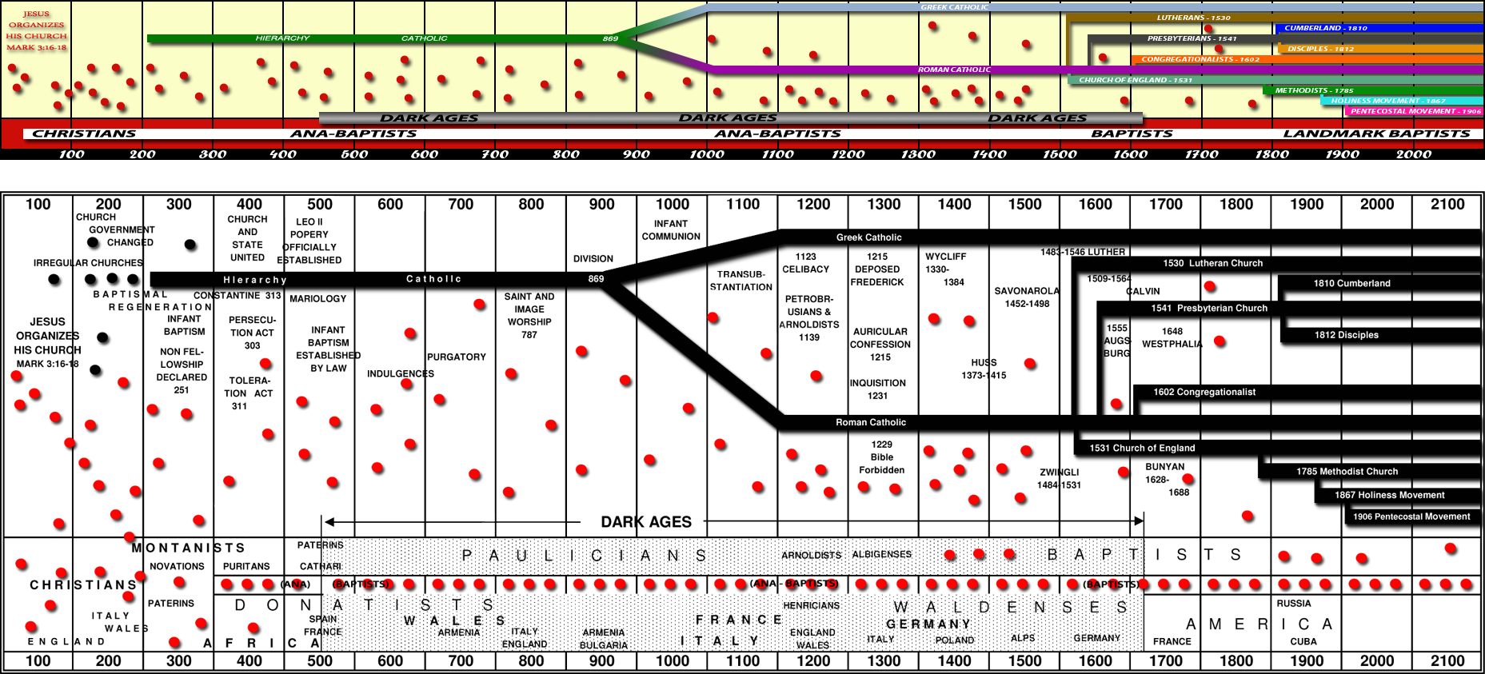

Slide 6
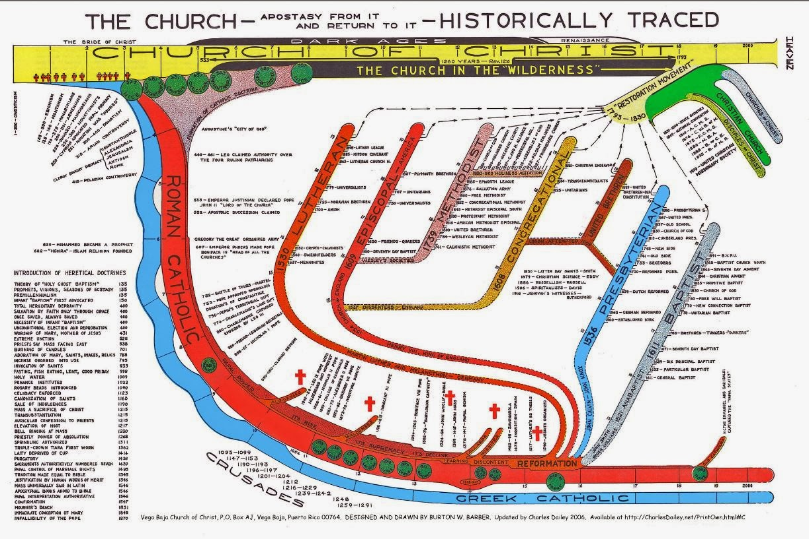

Slide 7
Vremurile din urmă
cârtitori;
nemulţumiţi cu soarta lor;
trăiesc după poftele lor, nelegiuite;
gura le este plină de vorbe trufaşe,
şi slăvesc pe oameni pentru câştig;
batjocoritori,
fac dezbinări,
oameni supuşi poftelor firii (ψυχικοι)
care n-au Duhul (πνευμα).
Notes:
psiuchikos vs. pneumatikos
cei obosiți din diferite cauze (cuprinși de plictiseală sau neinteres față de planurile Domnului prin Biserică)-persoane cuprinse de un soi de ignoranță (discernământul spiritula era afectat)-nemulțumiți, vorbitori de rău, îngrijorați de tot felul de banalități etc.

Slide 8
Dar voi…
Credința
“…ziditi-va sufleteste pe credinta voastra preasfanta... “ (Iuda 1:20)
-”…aduceti-va aminte de vorbele vestite mai dinainte de apostolii Domnului nostru Isus Hristos.“(Iuda 1:17)
  Rugăciunea
“…rugati-va prin Duhul Sfant” (Iuda 1:20)
Dragostea
“…tineti-va in dragostea lui Dumnezeu
Nădejdea
asteptati indurarea Domnului nostru Isus Hristos pentru viata vesnica ” (Iuda 1:21)
Notes:
Oamenii de astăzi caută mai puţin dezvoltarea unei relaţii mai aproape de Dumnezeu şi mai mult confort şi rezolvarea problemelor personale. O statistică recentă făcută de grupul Barna, la începutul lunii aprilie 2014, a publicat constatarea că în anul 2011, 64 la sută din cititorii frecvenţi ai Scripturii, intervievaţi au declarat că Scriptura i-a adus mai aproape de Dumnezeu, iar în anul 2014 numai 56 la sută. În schimb în 2011 cei intervievaţi în proporţie de 26 la sută au declarat că Scriptura le-a creat un confort mai bun şi le-a dat soluţii la probleme, în timp ce în 2014 proporţia este de 32 la sută.
Ortodoxie și ortopraxie
Dragostea lui Dumnezeu – input / output

Slide 9
Acela care poate…
să vă păzească de orice cădere
să vă așeze fără vină şi plini de bucurie înaintea slavei Sale
Singurul Dumnezeu, Mântuitorul nostru prin Isus Hristos, Domnul nostru
vrednic să primească
  slava (δόξα)
  măreția (μεγαλωσύνη)
  puterea (κράτος)
  stăpânirea (ἐξουσία)
  - din veșnicie în veșnicie
Notes:
ham pt copii
G1849 ἐξουσία exousia (ex-ou-see'-ah) n.
1. privilege
2. (subjectively) force, capacity, competency, freedom
3. (objectively) mastery (concretely, magistrate, superhuman, potentate, token of control), delegated influence
[from G1832 (in the sense of ability)]
KJV: authority, jurisdiction, liberty, power, right, strength
Root(s): G1832

